Slide 1
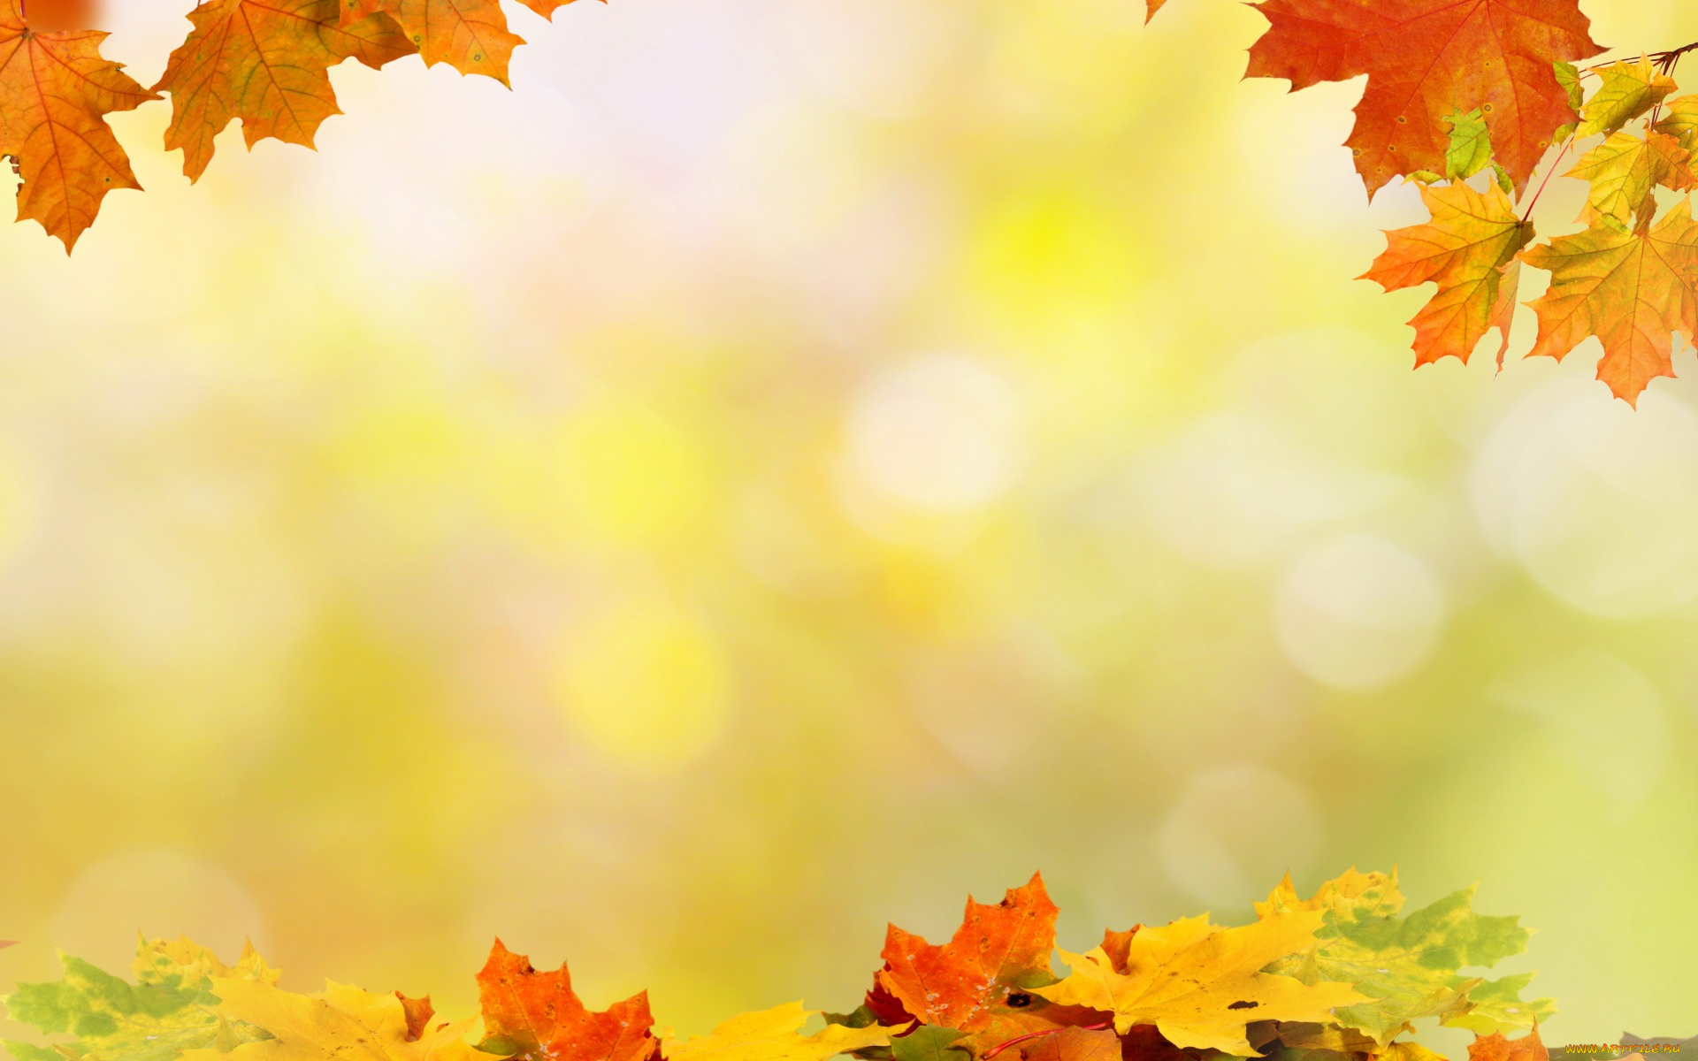
Муниципальное дошкольное образовательное
учреждение д/с №2 «Светлячок»
Проект
«Осень – чудная пора»
Подготовила:
Хорева Наталья Николаевна

Slide 2
Тип проекта: групповой, познавательно-исследовательский, творческий, игровой.
Длительность: среднесрочный: сентябрь – октябрь 2019г.
Участники проекта: дети старшей группы, воспитатель, музыкальный руководитель, родители.

Slide 3
Актуальность:
Осень – одно из благоприятных времен года для наблюдений за изменениями в природе. При изучении природных явлений дошкольники обращают внимания на многие признаки этого замечательного времен года, учатся прослеживать связь между ними, знакомятся с осенней природой.
Совместная деятельность детей, родителей и педагогов в рамках данного проекта способствует установлению благоприятного климата в детском коллективе, расширению кругозора детей и взрослых, наполняет их
творческой энергией, помогает в организации сотрудничества семьи и образовательного учреждения.

Slide 4
Цель:
Расширение представлений детей об осени как времени года, развивать умение самостоятельно находить первые признаки осени, помочь детям увидеть всю красоту осенней природы и богатство осенних даров, создать условия для художественно-эстетического воспитания детей, развития их познавательных и творческих способностей.

Slide 5
Задачи:
- Расширить и обогатить представления детей, систематизировать и углубить их знания о сезонных изменениях в природе в осенний период.
- Отразить наблюдения и полученные знания в различных видах деятельности (изобразительной, игровой, умственной).
- Способствовать развитию познавательной активности, мышления, воображения, фантазии, творческих способностей и коммуникативных навыков.
- Воспитывать у детей умение любоваться осенней природой, чувствовать её красоту.
- Приобщать родителей к совместной творческой деятельности с детьми

Slide 6
Предполагаемый результат:
- познавательное развитие: расширение знаний о сезонных изменениях в природе, об их причинах;
- речевое развитие: активизация и обогащение словарного запаса детей по теме проекта, формирование умения правильно формулировать предложения, составлять рассказы по предложенному материалу;
- социально-коммуникативное развитие: формирование у детей ответственного отношения к природе как к основе экологических условий жизни;
- художественно-эстетическое развитие: достижение положительного эмоционального отклика у детей при знакомстве с произведениями живописи и музыки, отражение своих эмоций в собственной изобразительной деятельности;
- физическое развитие: повышение эмоционального, психологического, физического благополучия детей.

Slide 7
Этапы реализации проекта.
1 этап. Подготовительный
- Составление плана совместной работы с детьми и родителями.
- Поисковая работа по подбору информационного материала, художественных произведений и дидактических игр.
- Подбор музыкального материала.
- Приготовление материалов для художественного творчества.
- Оформление папок передвижек для родителей по теме проекта.
- Консультации для родителей.
- Сбор природного материала для изготовления поделок.

Slide 8
2 этап. Практический
Познавательное развитие:
- Цикл наблюдений «Изучаем жизнь природы осенью»
- Экскурсия по территории ДОУ
- д/и «С какого дерева листок», «Кто больше знает примет осени», «Времена года», «Когда это бывает»
- беседа по ОБЖ: «Как вести себя у водоемов поздней осенью», «Съедобные и несъедобные грибы»

Slide 9
Речевое развитие
- А. С. Пушкин «Уж небо осенью дышало…»;
- К. Бальмонт «Осень»;
- А. Майков «Осенние листья»;
- Е. Трутнева «Листопад», «Улетает лето»;
- Г. Скребицкий «Осень»;
- П. Молчанов «Последний лист»;
- Н. Абрамцева «Осенняя сказка»;
- загадки, пословицы, поговорки;
- составление рассказов об осени из личного опыта и по картинам и иллюстрациям;
- д/и «Назови ласково», «Какая бывает осень?».

Slide 10
Социально-коммуникативное развитие - Сюжетно-ролевые игры: «На прогулке в осеннем лесу», «Овощной магазин», «Магазин цветов», «Семья»; -Дидактические игры: «Кто больше знает примет осени?», «Хлопай в ладоши» , «Какая бывает осень?», «Угадай, что где растет?», «Найди дерево по описанию», «Найди пару», «Зимние запасы», «Времена года», «Узнай по описанию», «Чудесный мешочек". -Беседы: «Сколько красок у осени?», «Золотая осень», «Овощи», «Фрукты», «Ягоды», «Грибы», «Осенний лес», «Поздняя осень», «Животный и растительный мир осеннего леса», «Жизнь природы осенью», «Как заполнять календарь природы?», «Овощи и фрукты на нашем столе», «Труд людей осенью» и др.;

Slide 11
Художественно-эстетическое развитие
Аппликация: Коллективная работа: «Осенние деревья»
Рисование: «Нарядные грибочки», «Чем нам осень нравится», «Наш участок осенью», «Как звери готовятся к зиме»,раскраски: «Золотая осень»;
Лепка: «Овощи и фрукты», «Грибы», «Деревья осеннего леса»;
Слушание музыкальных произведений: П. И. Чайковский «Осенняя песнь», А. Вивальди «Осень»
Пение:

Slide 12
Физическое развитие
- Пальчиковая гимнастка «Вышел дождик погулять», «Листочки»;
- физкультминутка «Мы – осенние листочки», «Ветерок»;
- дыхательная гимнастика «Ветерок»;
- хороводная игра «К нам осень пришла»;
- п/и «У медведя во бору», «Совушка», «Перелет птиц», «Раз, два, три, названный лист бери»;

Slide 13
Взаимодействие с родителями -Консультация для родителей «Как сделать осеннюю прогулку интересной»; -Папка-передвижка «Осенние месяцы»; -Сбор природного материала.; -разучивание с детьми стихов и изготовление костюмов к утреннику;
- Конкурс семейных поделок из даров осени «Осенние фантазии»;
- Организация выставок детских работ.

